Slide 1
Os processos de descolonização da África contemporânea

Slide 3
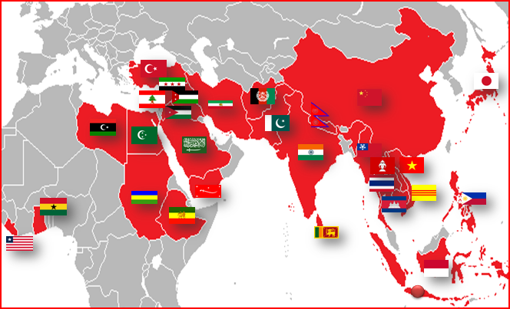
O contexto geral do pós- guerra
Balanço das interpretações e o pós 2ª guerra
A conferência dos povos oprimidos (1927) em Bruxelas
A conferência dos Povos Não-alinhados (Bandung, Indonésia) 1955

Slide 4
O panafricanismo
1º congresso – Paris – 1919. Du Bois reclama do direito dos negros disporem de si mesmos
2º congresso – 28 e 29 de agosto de 1921 em Londres, com 130 delegados, sendo 41 da África e 35 dos EUA Du Bois exige para os negros direitos iguais aos dos brancos.
3º congresso – 1923 em Londres – segunda sessão em Lisboa
4º congresso, realizado em Nova Iorque em 1927 com a presença de 208 delegados de 10 países. Elaborada a doutrina pan-africana.
5º congresso realizado em março de 1945, Inglaterra.
6º congresso em Gana em 1953, comNkrumah no poder

Slide 5
Congressos dos povos africanos
Em 1958 ocorre o 1º congresso do Povos Africanos na Guiné, com 250 delegados. Adotaram-se resoluções condenando o imperialismo e o colonialismo e pela aceleração dos movimentos de independência em toda a África, o apoio a todas as formas pacificas de luta pela independência, pede a aplicação integral dos Direitos do Homem da carta da ONU e do direito dos povos disporem de si mesmos, com apelo a ONU para que as potencias se retirem da África.
o 2º congresso se realizou em 1960 em Tunis com 32 países e conde as novas formas de colonialismo como a Comunidade e denuncia as potencias estrangeiras que fomentam a divisão.
O 3º congresso ocorre no Cairo em maio de 1961 com 250 delegados de 71 organizações da África, aprova “o recurso da força para liquidar o imperialismo”. Entre as resoluções destacaram-se: criar um fundo pela libertação da África com apoio dos países independentes, criar uma rádio africana ara difundir mensagens pela independência, solidariedade com todos as forças livres do mundo.

Slide 6
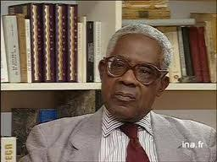
A negritude e a identidade negra
A negritude e a identidade negra
Jean Price-Mars (Haiti)
Aimé Cesaire (Martinica)
Leopold Senghor e o assimilacionismo francês

Slide 7
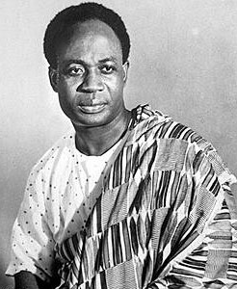
Kwame Nkrumah
Kwame Nkrumah (Gana) - Luta de classes na África e o terceiro-mundismo
socialismo e pan-africanismo
colonialismo, racismo e capitalismo: Os laços entre racismo e problemas sociais nasceram da exploração capitalista
O proletariado e a burguesia negra

Slide 8
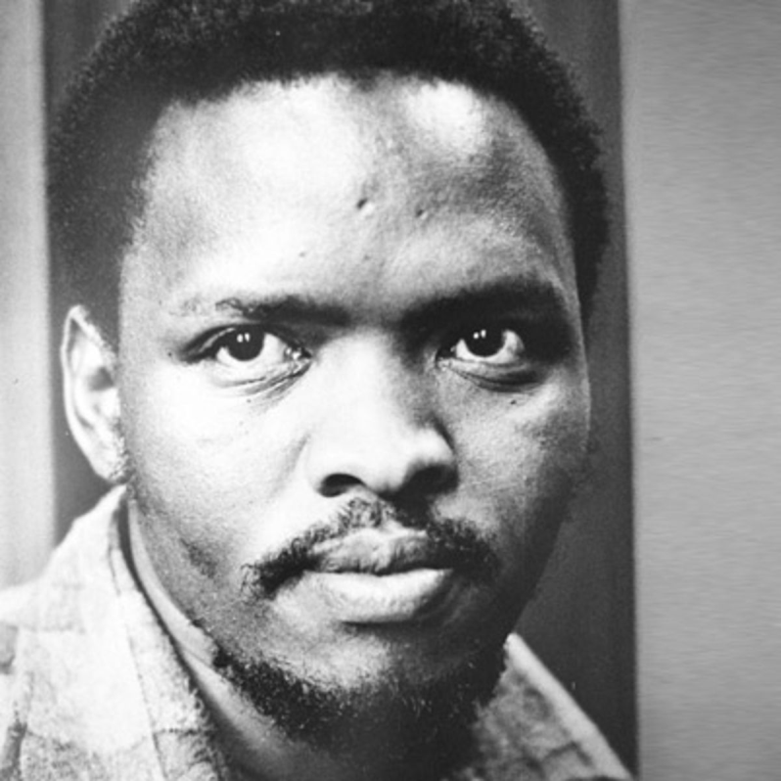
Steve Biko e o movimento de consciência negra
O movimento de consciência negra na África do Sul
O Apartheid (racismo institucional) e capitalismo
O Ser Negro como categoria política e não racial
O princípio da não colaboração
O CNA de Mandela
e a colaboração

Slide 9
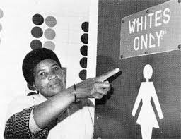
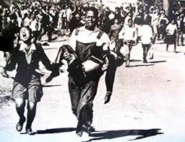
A descolonização britânica
A descolonização britânica na África (o Commowealth)
Os três passos da independência controlada
A política multirracial
O Apartheid na África do Sul

Slide 10
A descolonização francesa na África
A descolonização francesa na África e as políticas assimilacionistas: cooptação de dirigentes locais
Assimilação ou repressão: A guerra de independência da Argélia, : a rebelião dos Mau Mau, a rebelião malgaxe
A nova política francesa da 5ª república renuncia ao colonialismo direto
Outros conflitos e rebeliões africanas e a independência do Congo belga

Slide 11
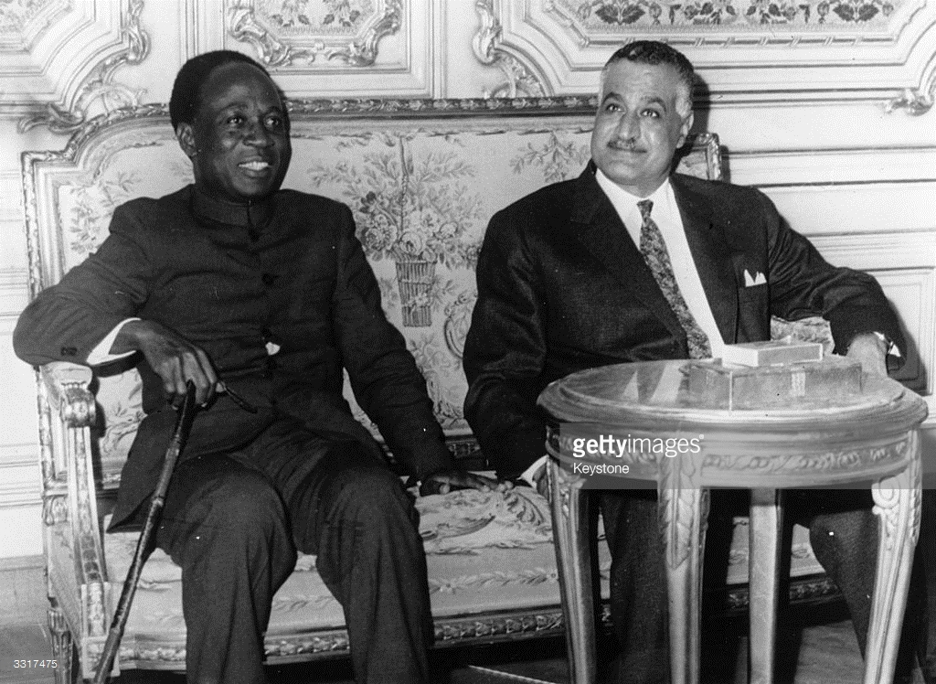
A segunda onda de independências
Os blocos de países pós- independência após 1960
O nasserismo na África do norte
EUA (Kennedy: “A África para os africanos”)
URSS na África
A China e o bloco dos “não-alinhados”

Slide 12
A unidade dos novos estados africanos
Os dois blocos de estados africanos:
grupo de Casablanca (Nasser, Nkrumah)
grupo de Monróvia (moderados e neocoloniais: Senghor do Senegal e Burguiba da Tunísia
a criação da OUA (1963)

Slide 13
As colônias portuguesas
A revolução dos Cravos em Portugal
As revoluções de independência das colônias portugueses:
Angola
Moçambique
Guiné

